Slide 1
第一章 引论
1.1 计算科学一词的来历
1.2 科学哲学与学科方法论简介
1.3 一般的科学思想方法
1.4 计算科学初学者的正确选择
1.5 参考书籍

Slide 2
1.1 计算科学一词的来历
自然纷争与诞生：
从20世纪30年代到60年代初，数学家最初的工作主要是围绕什么是计算开展理论探索，寻求计算的数学理论模型，弄清计算的极限。
由于图灵和冯·诺依曼(Von Neumann)等人的贡献，使得存储程序式通用电子数字计算机在40年代诞生，人类使用自动计算装置代替人的人工计算和手工劳动的梦想成为现实。
20世纪50年代后期计算的数学理论、通用电子数字计算机系统、科学计算、高级语言程序设计等多个方向的研究进展催生了计算机科学作为一个学科的出现。
整个60年代，计算机科学能否作为一个学科在学术界还存在争议，但这种争议随着计算机科学本身的快速发展和取得的令人惊叹的大量成果而逐渐平息。
社会对计算机科学专业人才的广泛需求使许多大学的计算机科学系应运而生，迅速成燎原之势。

Slide 3
到了70和80年代，众多大学的计算机科学系逐步分化为计算机科学系和计算机工程系等两大阵营，以后又出现了一些变形，如计算机科学与工程系、数学与计算机科学系、电子与计算机工程系、管理与信息科学系等。
由于对计算机科学领域开展工作的侧重点不同，对学科的认识不同，产生了对学科发展道路与人才培养方面的不同认识和诸多争议。
诸多纷争达成共识：
从1985年起，美国ACM和IEEE/CS两个学会联手组成攻关小组，试图解决学术界和教育界对计算机科学的认识和分歧。
联合攻关小组在走访了全美几乎所有知名计算机科学家的基础上，经过近四年的工作，于1989年提交并发表了一份《计算作为一门学科》的研究报告。
报告认为计算机科学与计算机工程没有本质区别，并建议使用计算科学一词来涵盖计算这一领域内的所有工作。
次年，联合攻关小组在这份报告的基础上，又提交了关于计算机科学教学计划的Computing Curricula1991，但《计算作为一门学科》报告对计算作为一门学科的论证在内容上不够充分。

Slide 4
中国大陆的学科变迁情况：
计算机科学与技术的研究始于、20世纪50年代，中国科学院在数学研究所的基础上迅速组建了计算技术研究所，同时开始培养学科专业技术人才。
高等学校中最早开展计算机科学与技术人才培养工作的要数清华大学和哈尔滨工业大学等学校，之后一些学校也相继成立了计算机专业。
从70年代初起，一些学校的数学系开始设置计算机专业，人才培养着眼于软件与理论方向发展的需要。
从那时至80年代中期，大多数学校经过调整，逐步将专业更名为计算机科学理论、计算机软件、计算机系统与结构、计算机应用专业、计算机器件与外部设备专业，以后又从五个专业经过合并改为计算机科学理论、计算机软件、计算机及应用三个专业。
最后，在90年代后期又进行了一次调整，本科专业统一为计算机科学与技术，研究生教育保留软件与理论、体系结构、计算机应用技术三个专业。
目前，在中国大陆的学科分类中，涵盖计算这一领域研究工作的一级学科专业名称为计算机科学与技术。

Slide 5
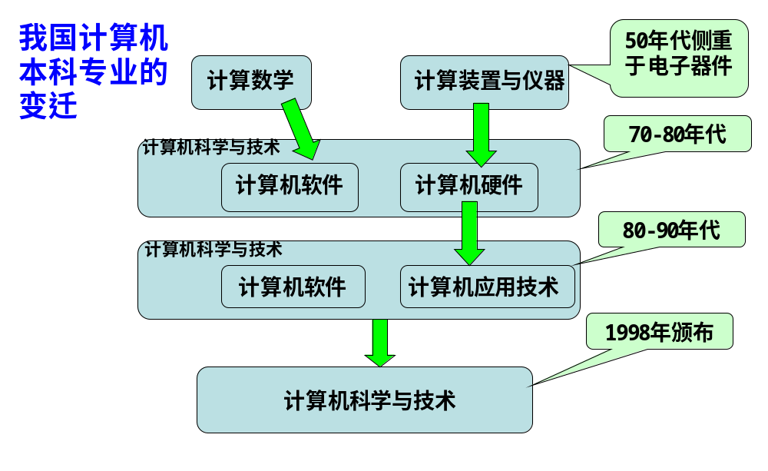
……
……
……
研究生专业为：计算机软件与理论、计算机系统与体系结构、计算机应用

Slide 6
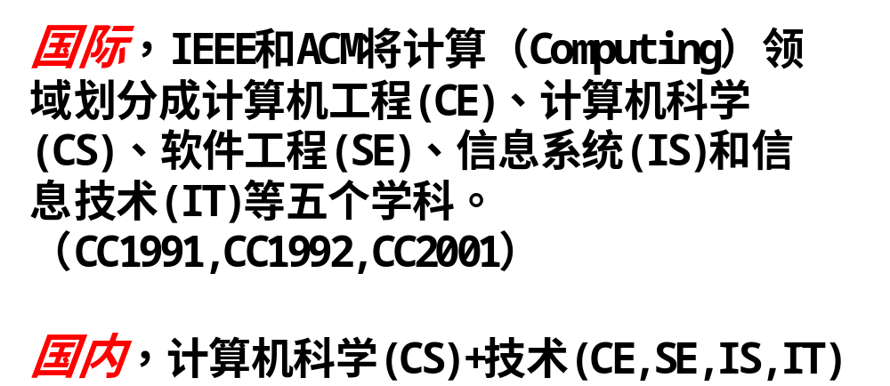

Slide 7
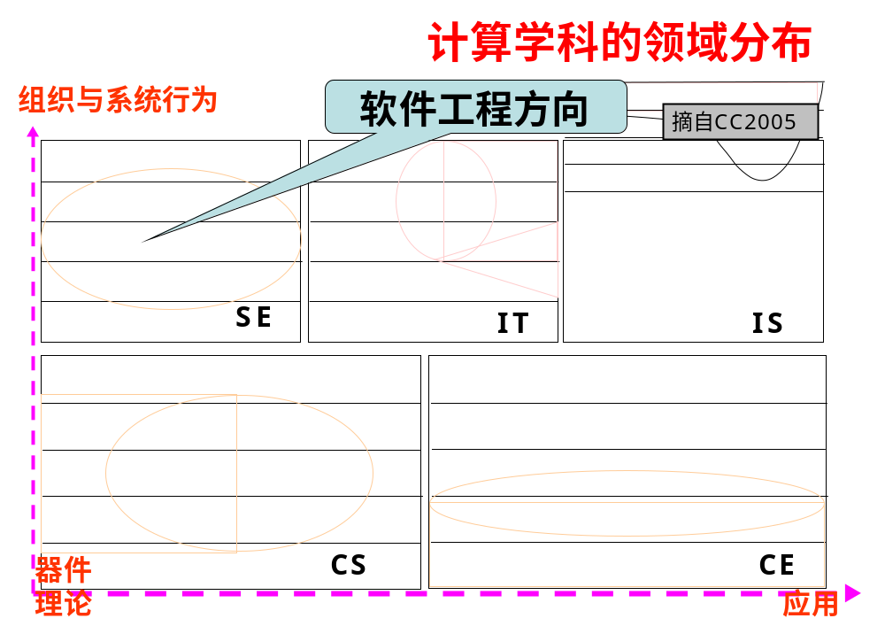

Slide 8
计算机科学与技术、计算机应用
在计算机科学与技术的发展过程中，随着对计算理论研究和应用的深入，大量先进的思想、方法和技术开始被应用于各行各业，并在工作中与具体的行业或学科的内容交织在一起，很难分清哪些属于计算机应用的范畴，哪些属子其他学科应用计算机技术的范畴。
尽管界限模糊，但绝大多数计算机科学家都认为，计算机应用是指计算机科学与技术在各行各业、各个学科开展具体应用的过程中对其共性理论、概念、方法、技术研究的总称，研究工作具有共性、创新的特点和未来应用普适性方面的考虑。
而将己经成熟的计算机科学与技术的理论、概念、方法和技术应用于具体的行业和学科的研究，不应该属于计算机科学与技术的范畴，它们属于计算机具体应用研究，应该分属于具体学科的研究范畴。
将属于计算机科学与技术在各行各业、各个学科开展具体应用的过程中对其共性理论、概念、方法、技术的所有研究与开发用计算机应用技术一词来概括，将已经成熟的计算机科学与技术的理论、概念、方法和技术应用于具体的行业和学科的研究与开发统称为计算机应用。

Slide 9
计算科学能否作为一门学科呢?
计算科学作为一门学科是没有问题的。
但是计算科学一词却包含着两方面的内涵，有狭义和广义之分。
狭义的计算科学指称的就是我们前面所提到的计算机科学与技术，其研究内容覆盖了对计算问题的一般研究。
而广义的计算科学包含的内容要广得多，它不仅覆盖了计算机科学与技术的研究范畴，而且还包含更多的内涵。
回顾科学技术的发展史，历史上一共有两大学科类形态，即理论与实验。由此产生了理论科学与实验科学两个学科类。
随着计算机科学与技术学科研究和应用的深化，一些学者开始认识到计算已开始作为理论与实验之外的第三种学科类形态出现，成为第三种从事一类学科研究与发展的文化方式。
像学习机床的操作过程，学习汽车、轮船、飞机的驾驶技术这类问题，并不需要学员通过传统的实验和实际操作进行练习，而只需要在一个虚拟现实的模拟环境中就可进行练习。又例如航空航天、核试验等。

Slide 10
由此可以看到，继理论科学、实验科学之后，计算科学己成为从事科学研究的第三种学科类形态。当然，作为一种学科类形态，计算科学并不能独立存在和发展，必须借助理论科学、实验科学两个学科类形态的支持获得自身的发展。
本书除非特别说明，否则所述计算科学均指称狭义计算科学。而广义计算科学除了狭义计算科学的内容，还包括计算作为一个学科类形态所包含的学术范畴和内涵。

Slide 11
1.2 科学哲学与学科方法论简介
19世纪中叶前，自然科学的发展一直是依附在哲学之中的，在亚里士多德时代，自然科学的发展主要从古典哲学中获得科学思想方法，演绎逻辑成为科学发展最重要的逻辑基础，三段论成为判断科学知识真理性的主要方法论工具。（演绎逻辑主义学派）
17世纪初起，近代自然科学开始形成，科学的发现和科学的发展亟需要拓展科学的思维方式。英国科学家、哲学家培根(F. Bacon)研究了科学方法论，系统地提出了归纳法，发表了其代表作《新工具》。（逻辑经验主义）
归纳系统:
普遍的原理性和定律性知识是由大量来自经验观察的具体而特殊的知识经归纳得到的，普遍的知识是否可靠依赖于采用的归纳方法是否正确。

Slide 12
这两个科学方法论学派各自都有其自身无法克服的缺陷：
演绎逻辑主义（三段论）的方法论没有逻辑上的漏洞，演绎逻辑保证了从真的前提通过演绎方法得到的知识的科学真理性，整个科学的真理性得到了保证。
但问题是作为科学之基础的这些前提究竟是什么?它们的真理性又由什么来保证呢?
逻辑经验主义的立场有实践上的依据，有自然科学的实证知识作为它强大的后盾。
逻辑经验主义（归纳法）的不足：在方法论的科学性上存在致命的不足，这就是其科学性后来受到怀疑的问题:从具体的、有限的经验知识永远不可能得出普遍有效的、必然的结论。换言之，普遍的真理性知识不能通过有限的经验性知识归纳出来，因为这样做常常是靠不住的。

Slide 13
知识的本体论：
作为自然科学理论基础知识的基础且真理性的东西可以称为基础之基础，这
样下去，总要达到一个其本身的真理性不需要其他东西来作为基础保证的最原始的基础。作为这一最原始的基础的东西可以称之为知识的本体，对一个学科最原始的基础的可靠性或真理性进行研究的学问称为该学科的本体论。
自然科学从哲学的母体中的分离：
在近代自然科学于17世纪刚刚建立的初期，当自然科学尚未从哲学的母体中
分离出来时，哲学曾经在方法论上给了自然科学很大的推动，但随着自然科学向纵深发展，自然科学的日新月异却使哲学大大地落后了。
科学哲学
人文哲学
没有科学哲学理论的支撑，科学发现的合理性和可接受性是有疑问的。

Slide 14
科学哲学既要研究科学理论，也要研究科学活动或科学实践。一般地说，科学哲学包括下列三方面的研究:
(1)对各门科学的逻辑结构和经验内容的分析，形成专门的科学哲学，如数学哲学等;
(2)对科学理论和客观世界的关系进行分析，研究理论对象的“存在”问题和理论陈述的“真伪”问题，这就形成了科学哲学研究对象的本体论的内容;
(3)对科学理论和科学家的关系进行分析，研究科学家认知科学理论和真理的活动的合理性问题，形成了科学方法论的内容。

Slide 15
学科方法论与学科方法学是完全不同的两个概念。
学科方法论属于科学哲学层面和该学科科学哲学的研究范畴。
学科方法学则是对该学科范围内一类具体学科方法进行研究的学问。
例如，
程序设计方法学，主要对软件开发方法学领域内各种程序设计方法进行研究，发现和建立新方法，探讨如何运用这些方法获得高质量的程序。
而程序设计方法论则不同，它主要以现存的程序设计方法作为自己的研究对象，研究各种方法的特点、特性，相互之间的关系，方法的科学性和合理性，研究运用这些方法的原则、原理、方法、技术，等等。

Slide 16
1.3 一般的科学思想方法
初入校园的一年级学生来说，面对一个陌生的环境和全新的科学技术领域，常常感到一片茫然，不知道如何来开展学习，实现自己心中的理想。
以工科为主的院校
以工科为主的院校由于其校内的学科(专业)常多为经验科学主导的技术科学和工程科学学科，专业办学比较注重实用知识和经验的传授，科学技术研究比较注重应用研究和解决实际问题，看重技术上的创新，对基础理论的重视程度不如以理科为主的院校，对各类事务的处理常希望获得立竿见影的效果。
以理科为主的院校
而对于理科为主的院校来说，专业办学比较注重基础理论教学和知识体系的系统性，科学研究比较注重(应用)基础研究和对事物变化规律的全面认识，看重理论上的创新和学术深度，因此，对各类事务的处理不求马上获得立竿见影的效果，而是希望从机理上获得对于事物的全面的、系统的、深入的认识，在认识的基础上来指导实践，解决实际问题。

Slide 17
由于该学科在属性和特点方面是一门更为偏理的技术科学，因此，以理科见长的院校在学科专业办学实践中整体上具有一定的优势，但工科为主的院校在开展工程研究和应用方面所拥有的协调和管理优势也是不容忽视的。
计算科学的理与工

Slide 18
只有认识世界（理），才能改造世界（工）。
（理）无论是以理科为主还是以工科为主的院校的毕业生，凡是训练有素的科学技术人员，他们面对一个具体的待解决的困难问题，首先对这个问题及其相关的理论课题开展(应用)基础研究，其目的在于从多个视角、多个层面立体地对问题及其对象进行深入的剖析，从根本上对被研究的对象建立认识的科学理论体系。
（工）有了科学的认识作为基础，有了坚实的(专业)基础，就比较容易发展和建立解决相应问题的科学的方法。有了解决问题的科学的方法，基于科学的认识基础，部分地借助以往的实际工作经验，只要按照工程实践的一般原理和方式方法，建立解决相应问题的一套严密的程序，具体解决问题应该是不困难的。

Slide 19
面对所要处理和解决的问题，我们所倡导的一般的科学思想方法概括起来就是：
一个科学的认识:建立在对于事物性质、特点和发展变化规律的深入的认识基础之上。
一套科学的方法:基于科学的认识，通过寻找、建立，改进或引用，发展解决这个问题的一套科学的方法。
一个科学的程序:着眼于具体解决这个问题，在科学认识的基础之上，依据确定的一套科学的方法，制定实际解决问题的一个严密的、科学的程序，确定第一步做什么，怎么做，第二步做什么，怎么做……确定每一步怎么检验，出了问题怎么处理，等等。
一个人只要善于使用这样一种思想(方式)方法开展工作，那么，他在处理科学问题乃至日常事务的过程中往往会做得比较好。有了这样一种认识与实践的方法学概念，我们做什么事情就比较容易做好。

Slide 20
对于一个具有良好的科学素养的专业技术人员
正确的思想方法不仅能够帮助他解决专业领域的实际问题，而且能够帮助他迅速了解和进入一个可能完全不熟悉的领域，并对该领域内的许多事物提出自己的见解。
对于一个缺乏良好的科学素养的专业技术人员
对于一个缺乏良好的科学素养的专业人员来说，离开了自己熟悉的专业领域，就很难使自己对不熟悉的领域内的许多事物迅速形成正确的认识和基本的判断，有时难免人云亦云，随波逐流。

Slide 21
试着回答一些问题，看这些问题如何回答，注意，有些问题并不一定存在标准答案，但是回答这些问题可以训练和培养我们科学的思想方法。
问题1：考虑一般情况下，字应该怎样书写才算写得比较好?请总结一下判别字写得好的一般标准与写字应该遵循的准则。
问题2：“凡是美的，都是简单的。”这句话对吗?如果认为不正确，请给出反例。如果认为正确，请就这句话结合你的生活、学习经验给出自己的解释，并用自己的一段话对它进行概括。
问题3：数学、逻辑与新闻之间有什么联系?
问题4：没有深入，就不可能有真正高水平的创新。但是，.一个人读的书越多，思想受到的束缚也可能越多，创新也就变得越困难，这似乎是一个矛盾。怎么认识这一点?
问题5：什么是艺术?请你根据自己的理解和体会给艺术下一个比较准确的定义。
问题6：如何培养创新人才?教师、学生和社会应该怎么做，.才能说我们在培养创新人才方面做得比较好?

Slide 22
问题7：“不识庐山真面目，只缘身在此山中。”请根据这句话的涵义，在你学过的科学知识中寻找一个对应的实例。
问题8：有人说，20世纪计算机科学是领头学科，21世纪生物学或生命科学是领头学科，此话对吗?
问题9：一个新的概念、思想、方法、技术或理论，普通人在一时无法通过实验或实践验证的情况下，如何对它做一个初步的判断?
问题10：在计算机科学中，一般认为求解一个问题往往比较困难，但验证一个问题就比较简单。所以，很多人猜测:证比求易。这个讲法是否正确?请用教材以外的实例举证。从这个问题可以联想得出什么新的结论吗?
上述这些问题看似可能同计算机科学与技术无关，但是，解决这些问题所需
要的科学思想方法应该具有广泛的适用性。因为，一个训练有素的科学技术工作
者，不仅能够在本专业做出好的成果，而且也应该在日常生活中表现出其科学智
慧。

Slide 23
1.4 计算科学初学者的正确选择
问题是对于计算机科学与技术专业的初学者，如何来选择自己的发展道路，如何
来实现自己心中的理想呢?
按照科学的思想方法，显然他(她)首先应该弄清楚什么是高素质的计算机科学与技术专业人才?或更一般地应首先弄清楚什么是高素质的(理工科专业)人才?其次，按照高素质专业人才应该具备的条件，努力去做到和实现作为高素质专亚人才应该具各的这些要求和条件。
我们说在通才教育观下，第一流的专业人才应该具备三个条件:
(1)具有高尚的品德和良好的人文素养;
(2)具有坚实的专业基础和深厚的专业功底;
(3)富有创新意识，具有科学的思想方法。
以学科方法论和科学的思想方法作为重要的工具逐步扩大自己的学科知识结构和领域，形成良好的科学素养。

Slide 24
计算科学初学者的正确选择就是要成为一个高素质的专业人才。
作为高素质的理工科专业人才，除了应该具备高素质专业人才应有的内涵和共性特征外，还应该具备良好的理工科专业的实践能力，较好地掌握解决本专业实际工作中提出的理论问题、技术问题和工程问题的方式方法和技能。而作为高素质的计算机科学与技术专业人才，更要熟练掌握计算机技术很好地解决实际问题，更多地了解和掌握计算机科学与技术发展的一般规律。
如何建立对计算机科学与技术学科科学的认识基础：先外围，后内在。
具体地说，当一个初学者对整个学科还缺乏深入、全面了解的情况下，应该从科学哲学的角度，通过对本学科导引课程的学习，设法对本学科的定义、范畴、特点、基本问题、发展主线、学科分类、知识组织结构、学科发展的特点和内在规律、学科教学的特点和内在规律，以及从事学科工作的基本工作流程方式等作一个初步的了解，建立起一种基本的、科学的概貌性的认识，对如何使自己富有创新意识，逐步成长为创新人才建立起一种基本的、正确的科学认识。

Slide 25
正确选择：
书中丰富的内容使初学者可以在很短的时间内了解到整个学科的概貌，初步了解这个学科的特点和一些重要的内在变化规律，初步了解学科的来龙去脉和未来发展的走向，初步了解本学科专业教育与教学活动的内在规律，并对自己未来学习计算机科学与技术学科的发展道路做出正确选择，坚定自己学好计算机科学与技术专业的信念。
反对浮躁：
当今社会高新技术的快速发展和人类生活节奏的加快，五彩斑斓的世界难免使许多人心气浮躁，对于在学习本学科专业知识的过程中需要学习的大量被一些人认为是枯燥乏味的甚至是没有多大用处的数理基础知识，常感到困惑并采取实用主义的态度。然而，读者应该坚信，本书所阐述的大量内容，是对整个学科过去半个多世纪以来学科发展、学科教育与教学活动内在规律的系统的、科学的总结。

Slide 26
1. 5 推荐书籍
《计算科学导论(第3版)》，赵致琢编著，北京: 科学出版社，2006年
《奇思妙想 15位计算机天才及其重大发现》，Dennis E. Shasha, Cathy A. Lazere著，向怡宁译，北京：人民邮电出版社，2012年
《Software Engineering 2004: Curriculum Guidelines for Undergraduate Degree Programs in Software Engineering》，SE2004指导委员会，美国: ACM出版社, 2004年
《Computer Science Curricula 2013 Curriculum Guidelines for Undergraduate Degree Programs in Computer Science》，CS2013指导委员会，美国: ACM出版社, 2013年
《中国软件工程学科教程》，教育部软件工程学科课程体系研究课题组编著，北京：清华大学出版社，2005年
《计算机科学与技术方法论》，董荣胜，古天龙著，北京：人民邮电出版社，2002年
《计算思维导论》，陈国良主编，北京：高等教育出版社，2012年

Slide 27
1. 5 使用推荐书籍应该注意的事项
推荐书籍作为一种导引性教材，目的在于从科学哲学的角度用高级科普的形式为初学者提供一个了解和学习计算机科学与技术的导引，读者不能指望从导论中学到大量计算机科学与技术领域的专门的、具体的、系统的专业技术知识，特别要注意力戒焦躁情绪的发生。
作为高中毕业刚刚进入计算机科学与技术专业学习的学生，第一次读本书的内容，有可能对一些内容理解不深甚至不理解，这些都是正常的现象，无须大惊小怪，也不必对书中很少涉及具体的、系统的专业知识特别是操作使用计算机的技术知识感到困惑，因为本书仅仅是为读者学习基础课程和后续计算机科学与技术课程提供一个导引。
作为一个计算机科学与技术学科专业的学生，不能把自己混同于一个非计算机专业的人员，采取实用主义的态度学习计算机科学与技术知识，满足于能够操作使用计算机系统来处理一些各行各业的简单的问题，满足于掌握一点操作使用计算机或程序设计的小技巧，更不能因其他专业的同学在操作使用计算机方面处于暂时领先的状态而焦虑，而应该以一种科班的态度，对自己提出更高的要求。

Slide 28
对于书本中提到的大量的思想、观点和方式方法，读者可以结合自己的生活经历，理论联系实际，通过自己的反复思考和体会，在学习中加深理解，在理解的基础上指导自己的学习、工作乃至生活实践。
在完成“计算科学导论”课程的学习之后，我们建议每一位读者独立地完成一个读书报告，对自己所学习的本门课程的成效和体会作一个恰当的小结，也便于梳理一下自己对计算机科学与技术学科的初步认识，并设计一个自己未来几年学习的规划，或者对自己未来几年的学习规划进行必要的、合理的调整。
如果一个计算机科学与技术专业的学生能够在大学的学习阶段，对重要课程和每一个单元的实验都能在完成后写出有一定质量的读书报告和实验报告，那么，随着时间的推移，当他(她)顺利完成学业时，其在科学论文和科学报告写作方面的能力必将达到相对较高的学术水准，具备较好的科学素养和综合素养，这一点是毋庸置疑的。

